Slide 2
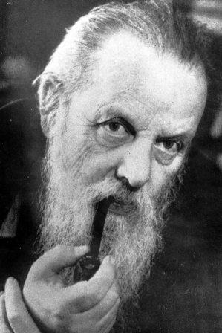
Павел Петрович
Бажов
Родился в 1879году на Урале. Он очень любил этот край, хорошо знал, как живут мастеровые, любил слушать уральские сказы. Павел Петрович Бажов собрал множество преданий и легенд, существующих на Урале, и поведал нам о них в своих сказах.

Slide 3
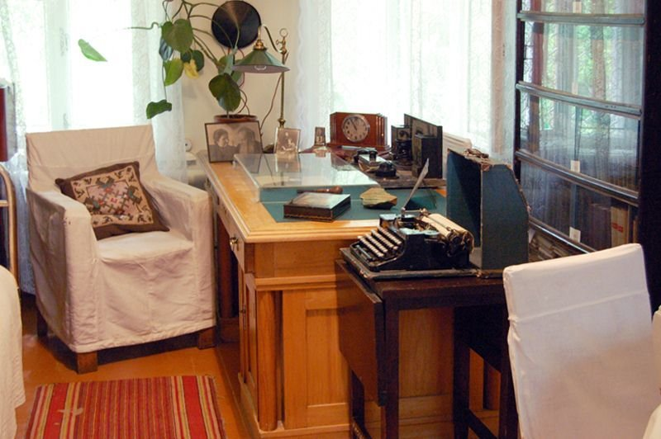

Slide 4
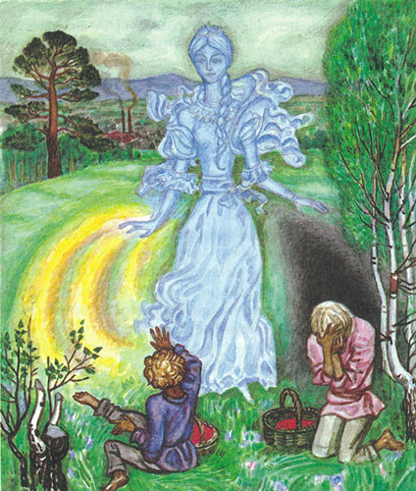
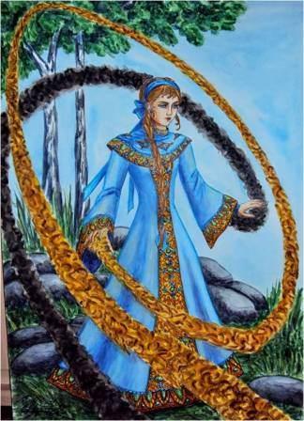
«Голубая змейка»
Есть поверье на Урале про голубую змейку, которая одному человеку золото показывает, а двух-трёх так заморочит, что те и поубивать друг друга могут.
Как-то легендарная змейка попалась на лугу двум закадычным друзьям Лейко и Ланко.

Slide 5
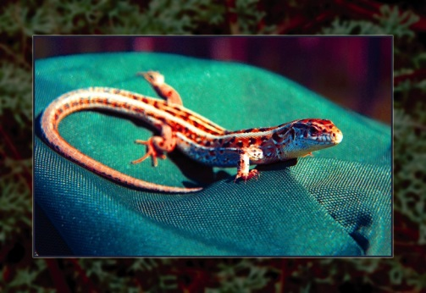
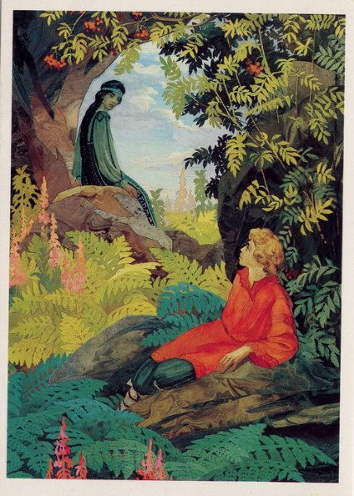
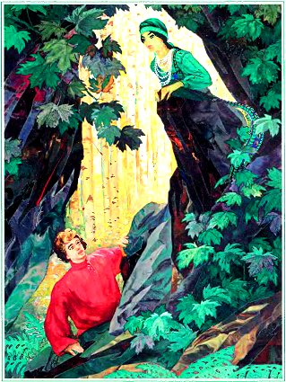
«Хозяйка медной горы»
«Есть на свете нечто сильнее красоты –
это любовь и дружба»
Хозяйка Медной горы, хранительница подземных
богатств, хранительница тайн и красоты,
открыла свой секрет
Даниле мастеру.

Slide 6
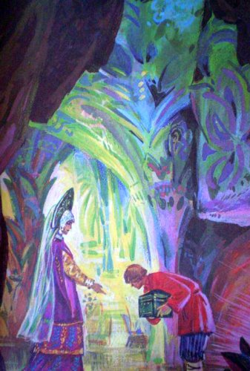
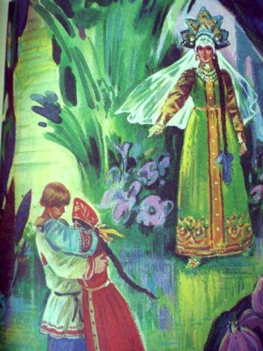
В образе Хозяйки Медной горы
писатель воплотил красоту
природы, вдохновляющую
человека на творческие искания.

Slide 7
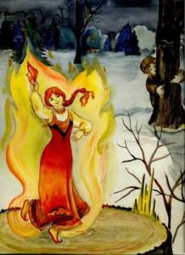
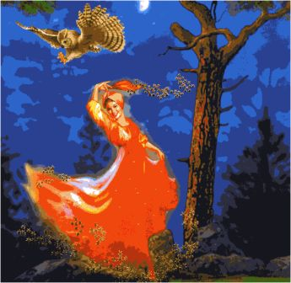
«Огневушка поскакушка»
Интересный сказ про старательскую примету - если вдруг кто увидит маленькую пляшущую девочку с платком - значит в этом месте можно копать золото. А девочку эту старатели звали Огневушкой-поскакушкой.

Slide 8
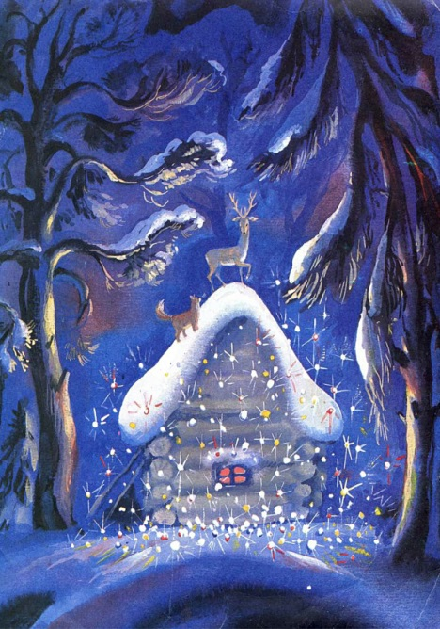
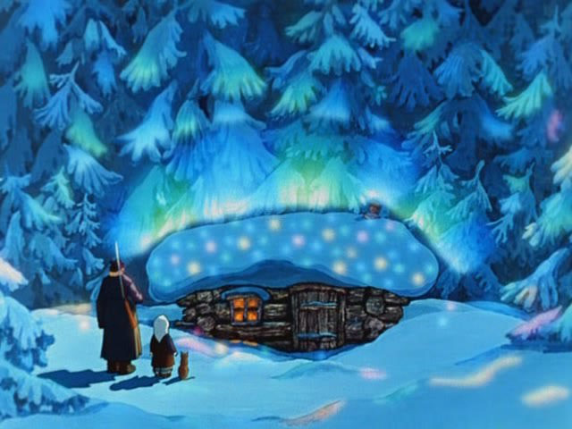
Серебряное копытце.
«Красота выше любого богатства»
В «Серебряном копытце» Павел Петрович Бажов
показал нам образы простых людей,
чьи дела остаются на слуху на долгие века.
Так, сказ «Серебряное копытце», основанный
на народном предании, гласит о том,
как уральские рабочие добывали самоцветы.
Неслучайно, «Серебряное копытце» заканчивается
фразой: «А по тем покосным ложкам, где козёл
скакал, люди камешки находить стали…».

Slide 9
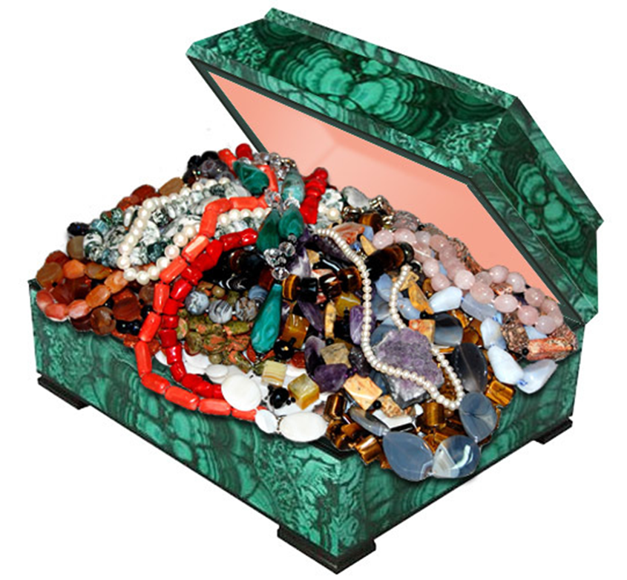
«Малахитовая шкатулка»

Slide 11
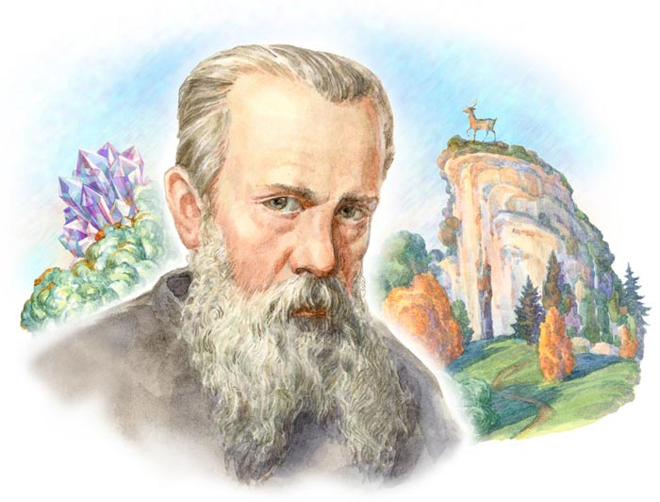
Главная тема сказов Бажова это радость творчества, умение жить в гармонии с природой, находить счастье в самой природе.

